Slide 1
Severojižní diametr v Brně

Slide 2
Počátky
1973: příprava dopravních modelů od Dopravně
inženýrské organizace (DIO)
včetně investiční a realizační složky
DIO přejmenována na BKOM (Brněnské komunikace)
1979: projektová organizace Rudný projekt
vytvořila výhledovou síť rychlé tramvaje
poprvé použit pojem Diametr

Slide 3
80. léta 20. století (1/2)
projekt rychlé tramvaje jako vládní program (metro: Praha; rychlá tramvaj: Brno, Ostrava, Plzeň) – zpracován metodický pokyn (dopravní infrastruktura, typy vozidel)
garance: Metroprojekt (partnerem ministerstvo vnitra a Správa pro dopravu)
na Stavební fakultě VUT Brno vznikl postgraduální kurz systému rychlé tramvaje (pro specialisty na rychlé tramvaje)

Slide 4
80. léta 20. století (2/2)
Metroprojekt zpracoval projektové dokumentace – úroveň generelů veřejné dopravy
komplexní studie (aktualizace představy o systému rychlé tramvaje v Brně) – upřesnění počtu diametrů + řešení návazné dopravy (několik forem naplnění)
dokumentace: vlastní projektování:
  tramvajové tratě Bystrc, Bohunice, Líšeň, Lesná (sídliště, urbanizované celky, mimo centrum města)
  Diametr A: Bohunice – hlavní nádraží – Kounicova – Žabovřesky – Bystrc (průchod centrem města; hloubením výstavba podzemního úseku AN Grand – Kounicova)

Slide 5
Přelom 80. a 90. let 20. století
1988-1989: odpor části veřejnosti (proti návrhu
kácení zeleně u Janáčkova divadla)
1989-1990: po politických změnách zastavení
projektu
v 90. letech bylo aspoň realizováno přímé spojení Bohunice – hlavní nádraží
tangenciální vedení linky 8 (vyčerpána kapacita)
nová zastávka v přednádražním prostoru
vytvořeny varianty úpravy původního návrhu (pro realizovatelnost)

Slide 6
Začátek 90. let 20. století (1/2)
snaha o nový dopravní systém:
  sever: Technologický park (VUT)
  jih: obchodní zóna (křížení D1 a D2)
poprvé pojem Severojižní diametr
(doc. Pavlíček, Fakulta stavební, VUT)
na trase několik zastávek, pokrývajících nárůst poptávky sever - jih (k tomu komerční a obytná výstavba)
diskuze o poloze hlavního nádraží je pak méně závažná – dobrá návaznost

Slide 7
Začátek 90. let 20. století (2/2)
příprava studia proveditelnosti (propracováno nejvíce francouzskou společností SEMALY)
ověření souvislostí, provozu (depo/vozovna)
rozpor/schizofrenie: severně prodlužováno
k žst. Brno Královo Pole – úvraťové koleje; jižně napojení na koridor + obchodní zóna
Útvar hlavního architekta: snaha o spojení na Bystrc místo původní „S“ (Technologický park)
Odbor dopravy: pojem „SJ tramvajový diametr“
  aby nebyla zmínka o železniční dopravě
závěr: síť „Y“

Slide 8
Přelom století
1999: Odbor dopravy si nechal zpracovat studii „SJ diametr a jeho dopady do kolejové sítě MHD“ (autor doc. Pavlíček, DP města Brna)
  pásmový provoz, konce napojeny na region, návrh zrušení tramvajové trati v Králově Poli
2001-2002: zpracování návrhu krajem,
2 koncepce řešení:
  Severojižní kolejový diametr (preferováno krajem)
  Severojižní tramvajový diametr

Slide 9
První desetiletí 21. století
2008: Metroprojekt zpracoval studii
proveditelnosti pro posunutí jižního portálu
tunelu diametru severněji (záplavové území)
návrh odbočky do Židenic + severní část diametru
na jihu návrh propojky z nového na stávající hlavní nádraží
2010: projektová dokumentace – Stavební
připravenost Severojižního diametru

Slide 10
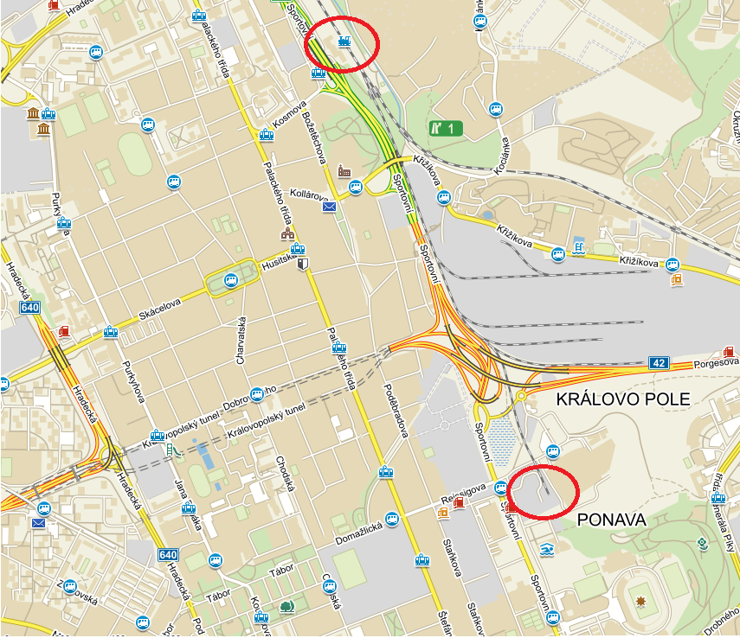
Alternativa do budoucna?

